Slide 1


Orgaantransplantatie en onze afweer
Arnold van der Meer
Medisch Immunoloog (bioloog)

Slide 2
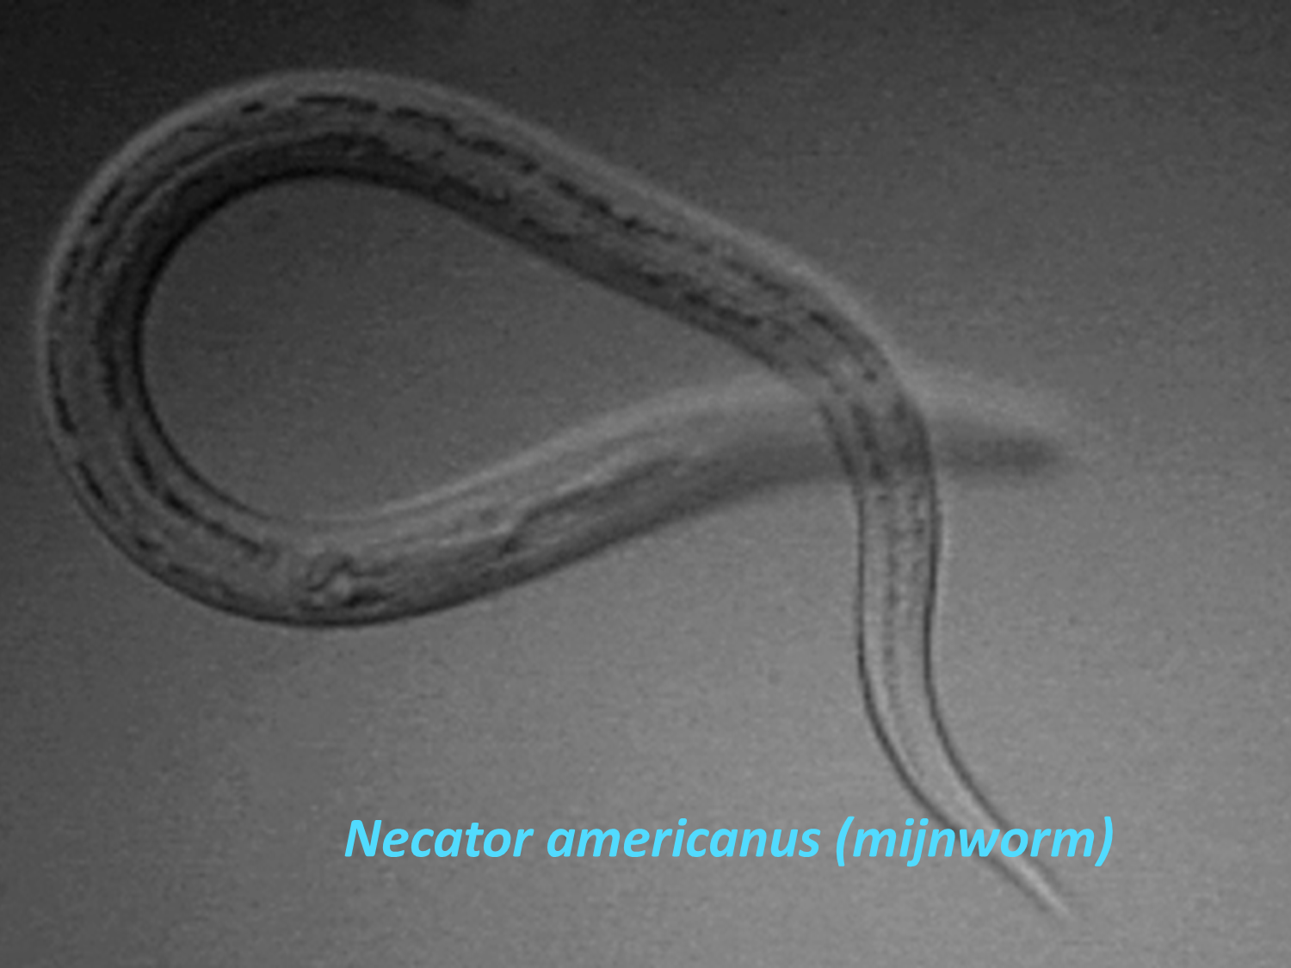
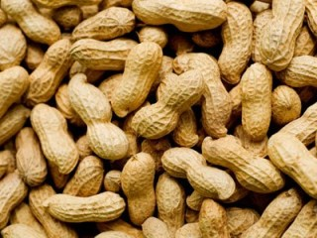
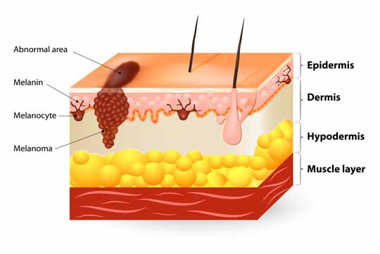
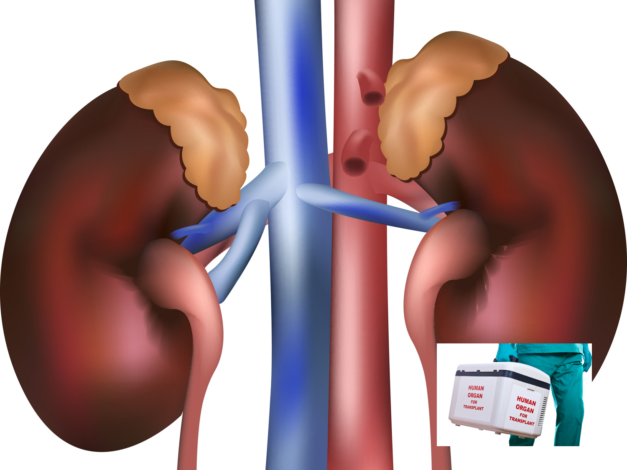
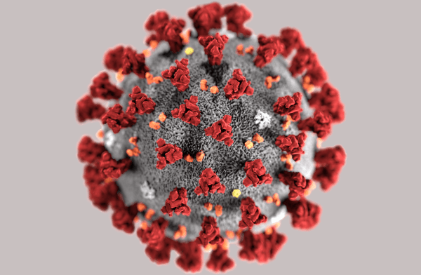
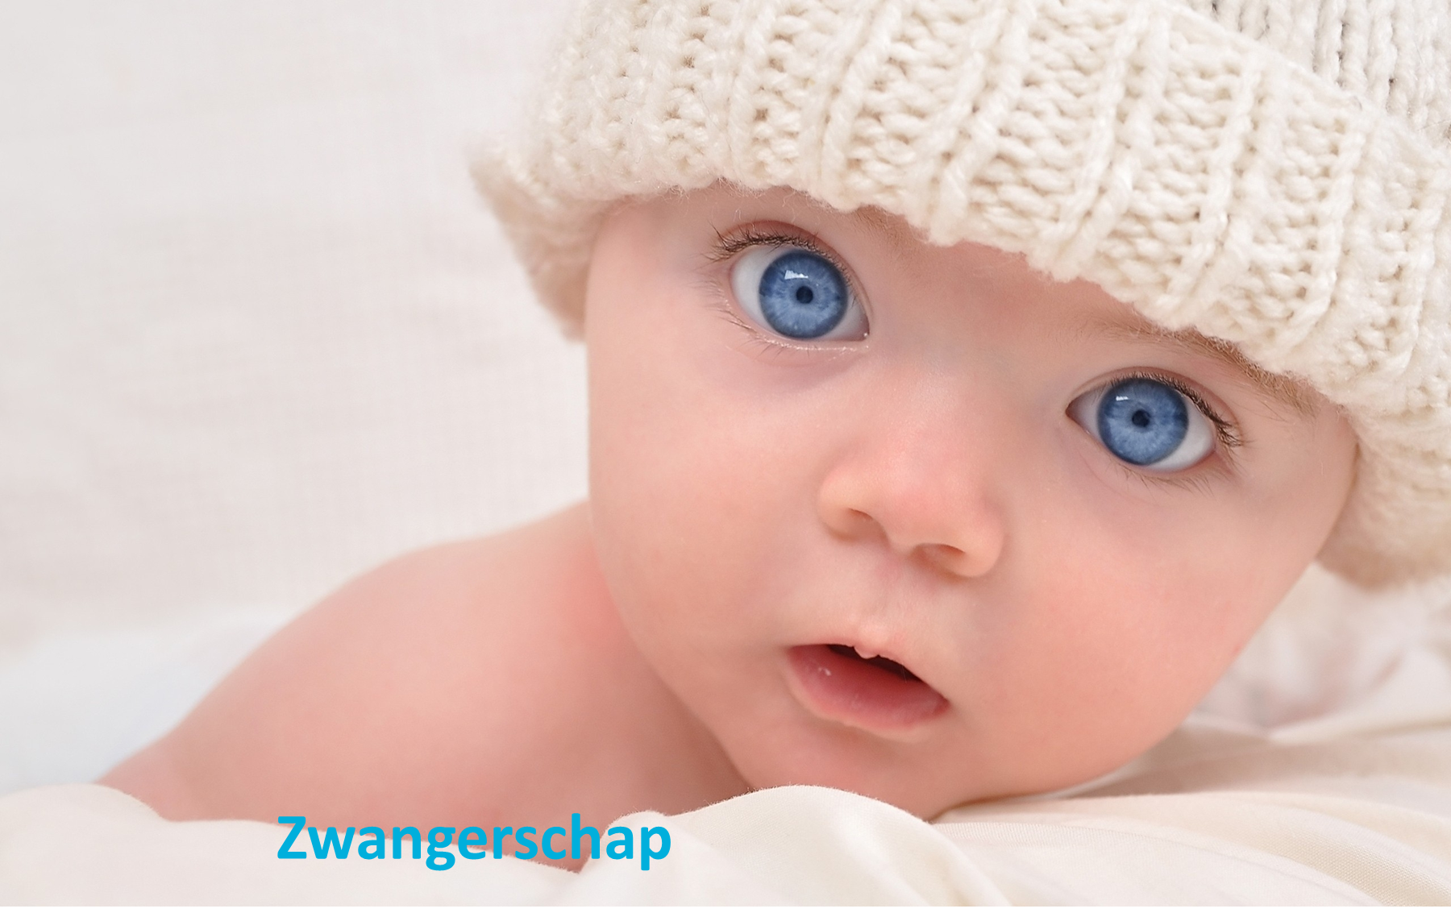
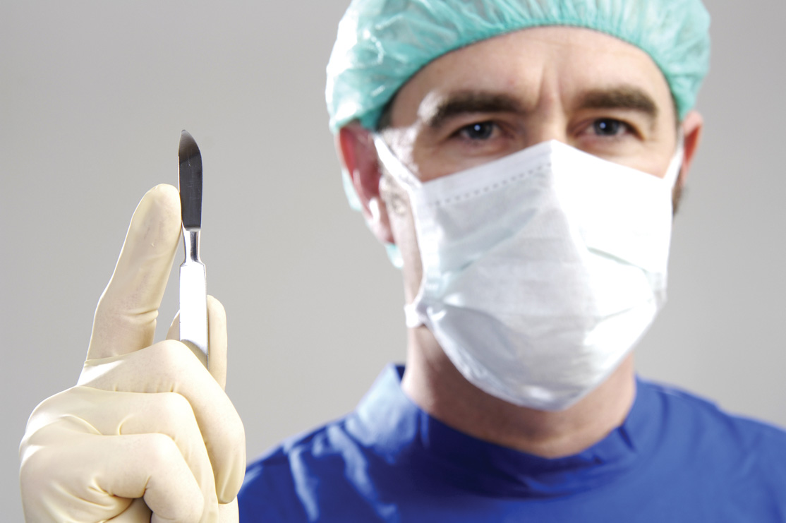
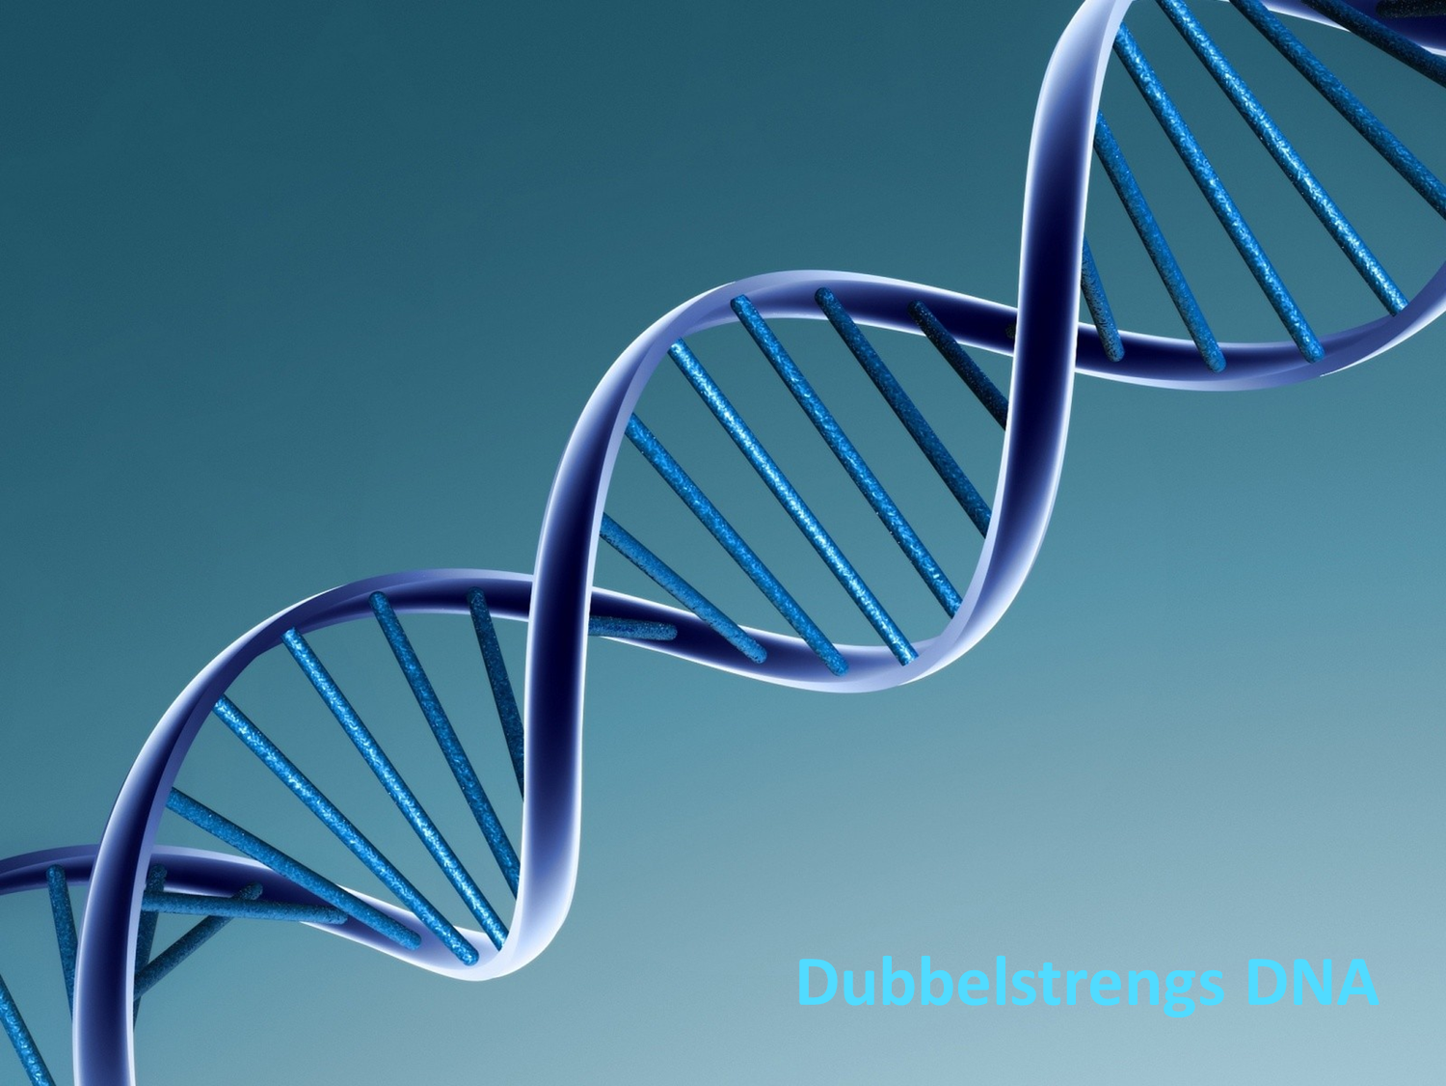
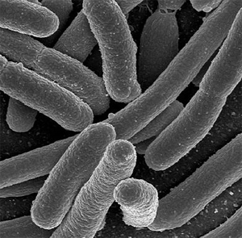

Slide 4
Nierdonor
Man van 32 jaar, helemaal gezond.
Hij is gevallen met zijn e-bike en is sindsdien niet meer bij bewustzijn geweest.
Alle testen wijzen uit dat de patiënt hersendood is. Hij heeft zich geregistreerd als “geen bezwaar” voor orgaan donatie

Slide 5


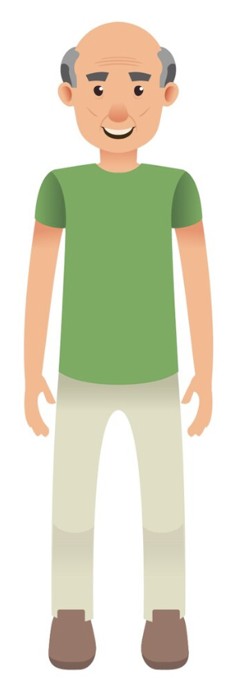




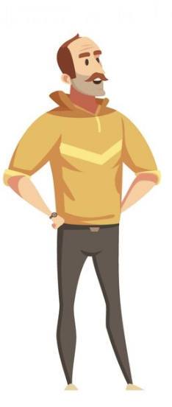
Opdracht
Naar wie gaat de nier ?
Bij wie is de kans het grootst dat de nier lange tijd blijft functioneren zonder dat het immuunsysteem de nier afstoot ?
1e ronde (± 10 minuten) : maak een top 5
Intermezzo met uitleg
2e ronde met nieuwe lab uitslagen (± 15 minuten)
- selectie van 3 patienten voor de finale test
- uitslagen van finale test
- wie krijgt het nieraanbod?
Wrap-up

Slide 6
Intermezzo 1

Slide 7
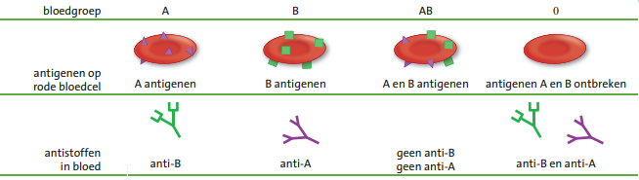
Bloedgroepen
Gemiddelde wachttijd
(2022)
24 maanden
43 maanden
24 maanden
36 maanden
Bron: Nectar hfdst 12

Slide 8
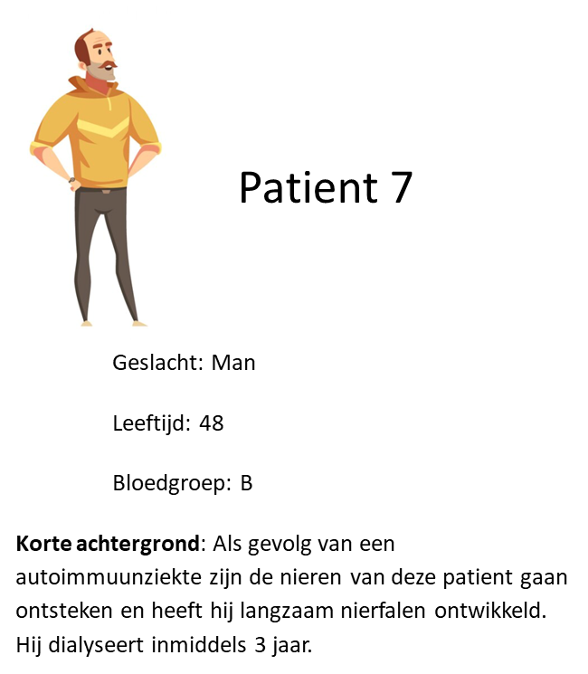
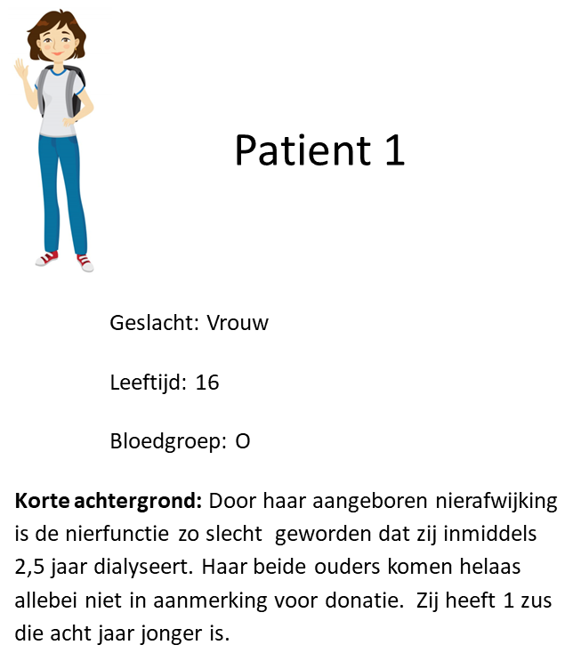
Donor – Bloedgroep A

Slide 9
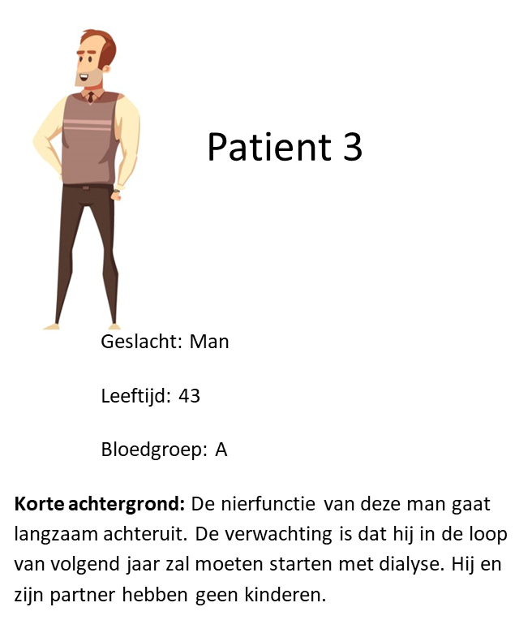

Slide 10
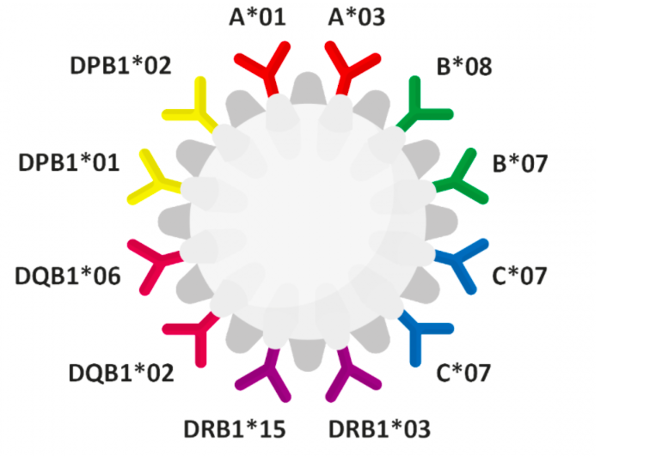
Rode bloedcellen
Witte bloedcellen

Slide 11
Humane leukocyten antigenen (HLA)
Major histocompatibility complex (MHC)
Alle kernhoudende cellen van je lichaam
Bron: Nectar hfdst 12

Slide 12
Wereldwijde variatie in HLA
> 10.000 klasse 2
> 25.000 klasse 1

Slide 13
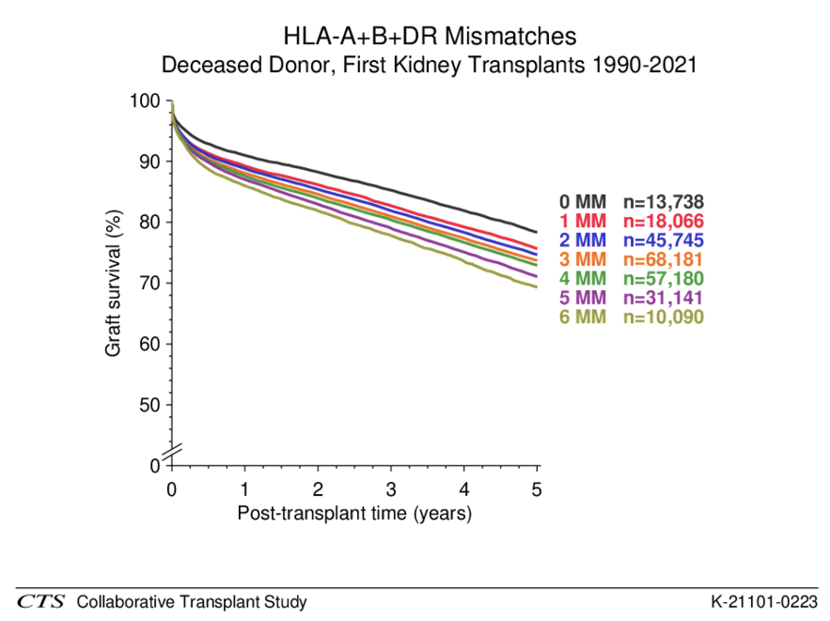
HLA verschillen hebben een effect op de overleving van de nier
Geen verschillen
Overleving van de nier (%)
Veel verschillen
Tijd na transplantatie (Jaren)

Slide 14
Antistoffen tegen HLA ?

Slide 15
Antistoffen tegen HLA ?
Transplantatie
Zwangerschap
Transfusie

Slide 16
Waarom zijn die antistoffen gevaarlijk?
Complement activatie , schade, ontsteking

Slide 17
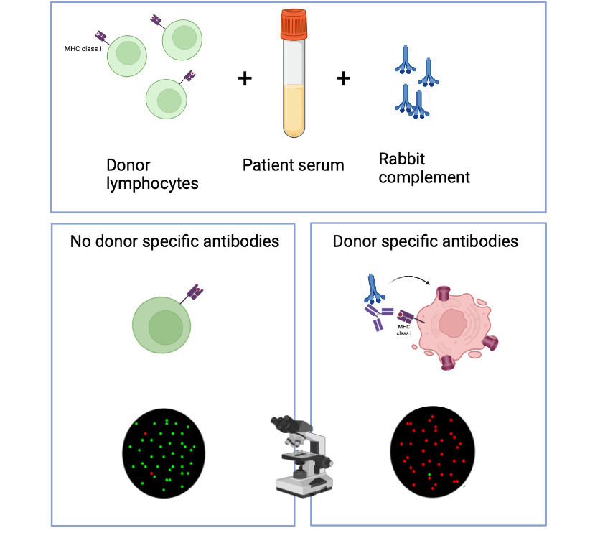
De kruisproef
Leukocyten
Complement (konijn)
Geen antistoffen tegen HLA
Antistoffen tegen HLA.

Slide 18
Humane leukocyten antigenen (HLA)
Major histocompatibility complex
A1
A3
B8
B7

Slide 19
Intermezzo 2
2e ronde met nieuwe lab uitslagen (15 minuten)
- selectie van 3 patienten voor de finale test
- uitslagen van finale test
- wie krijgt het nieraanbod?

Slide 20
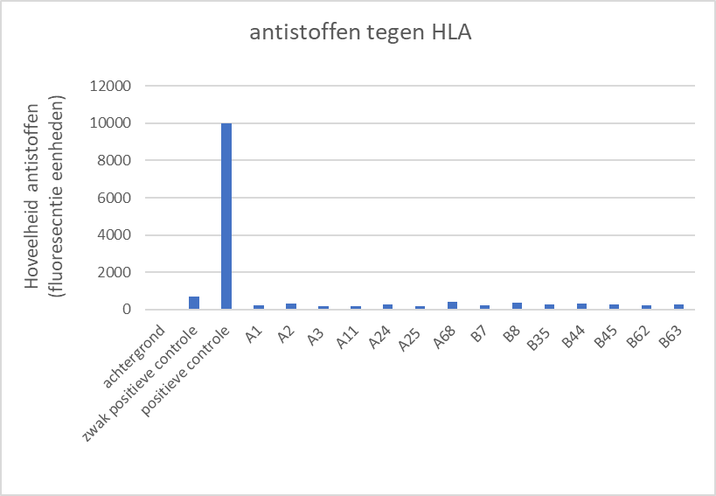
DONOR A2 A25 B7 B44
Patient 5
HLA typering: A1 A3 B8 B45
Stel de nier is afkomstig van een levende donor ipv een overladen donor, maakt dat het anders?

Slide 21
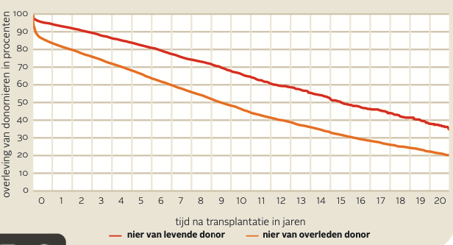
Schade is een belangrijke trigger voor het immuunsysteem

Slide 22
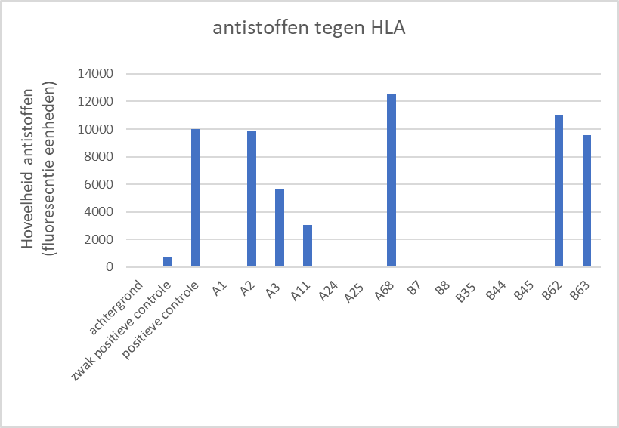
DONOR A2 A25 B7 B44
Patient 6
HLA typering: A1 A25 B7 B8
donor 1e transplantatie: A25 A68 B7 B62

Slide 23
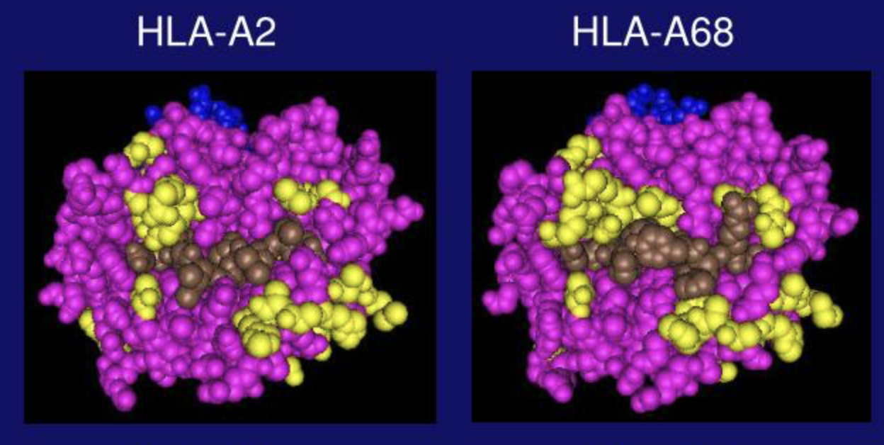
Kruisreactiviteit – epitopen

Slide 24
Kruisreactiviteit - autoimmuniteit
Bacterieel eiwit
Lichaamseigen eiwit
Salmonella infectie --------------→. Ontsteking in een gewricht ( Reactieve artritis)

Slide 25
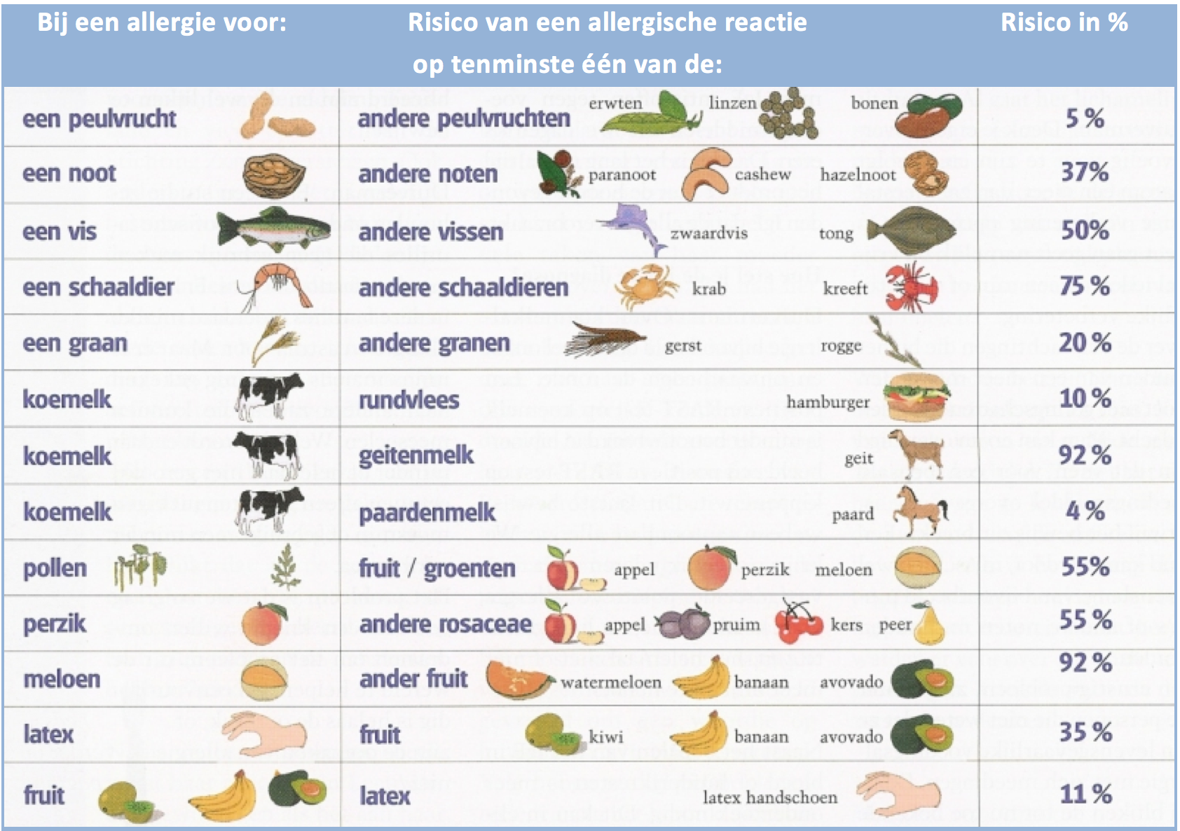
Kruisreactiviteit - allergie

Slide 27
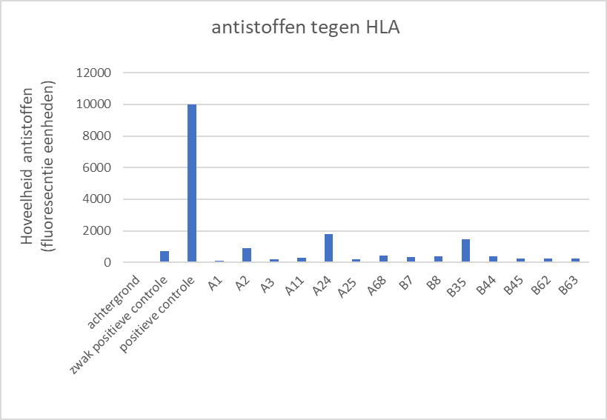
DONOR A2 A25 B7 B44
Patient 2
HLA typering: A1 A25 B7 B8
HLA typering echtgenoot: A1 A24 B35 B63

Slide 28
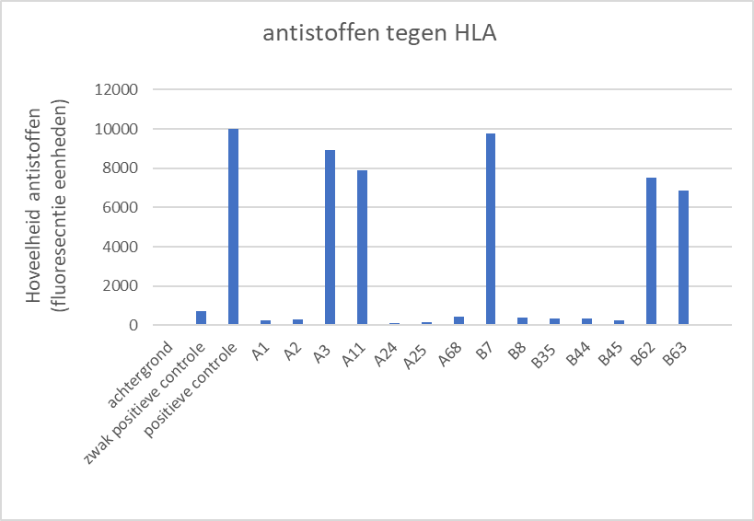
DONOR A2 A25 B7 B44
Patient 4
HLA typering: A1 A25 B8 B44
HLA typering echtgenoot: A3 B7

Slide 29
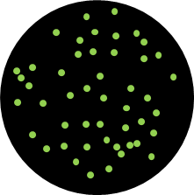
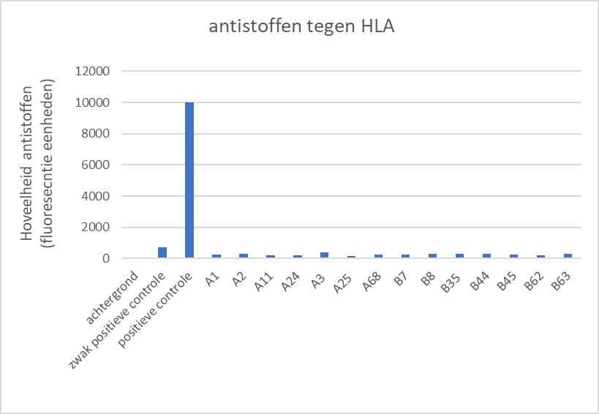
DONOR A2 A25 B7 B44
Patient 8
HLA typering: A2 A3 B7 B57

Slide 30
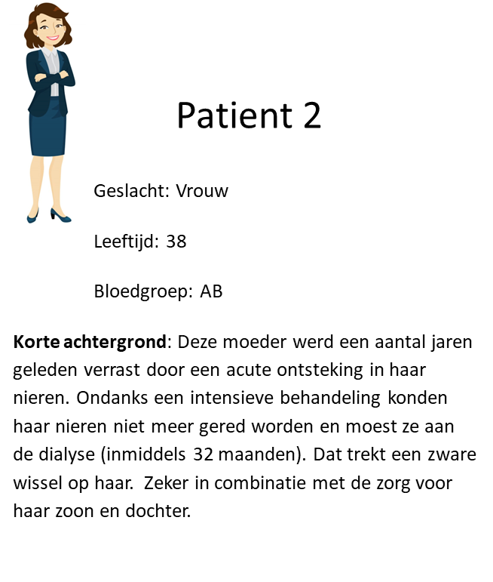
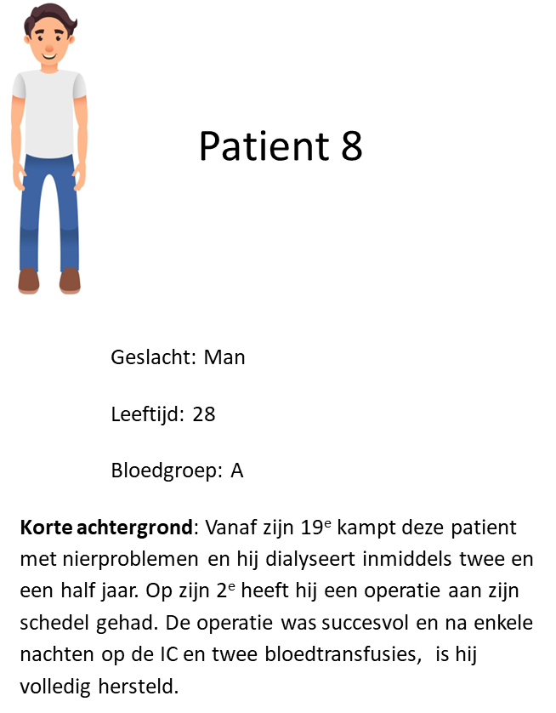
DONOR A2 A25 B7 B44
32 maanden op de wachtlijst
30 maanden op de wachtlijst
HLA typering: A1 A25 B7 B8
HLA typering: A1 A25 B7 B8

Slide 32

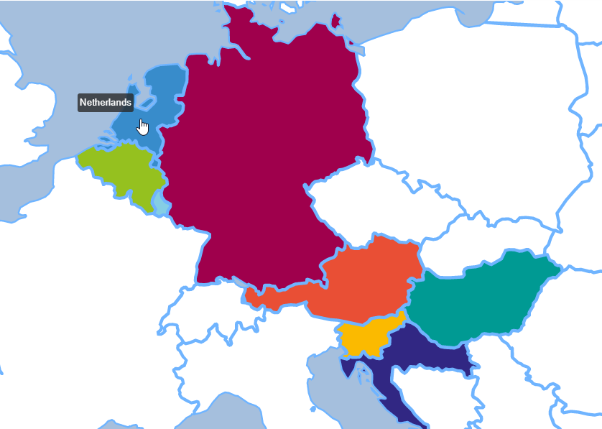
Wat zijn de opties voor de “moeilijke” patienten?

Slide 33
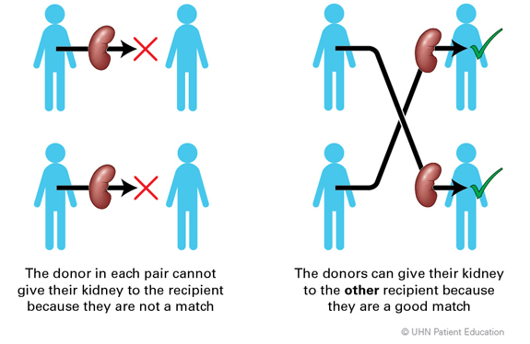
Cross-over programma
A
B
A
B
B
A
B
A

Slide 34
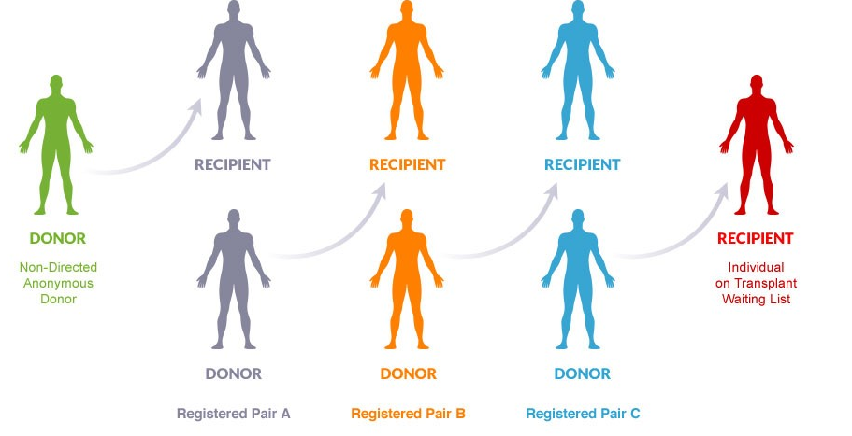
Altruïstische
Donor
(belangeloos)
Patient
de wachtlijst

Slide 35
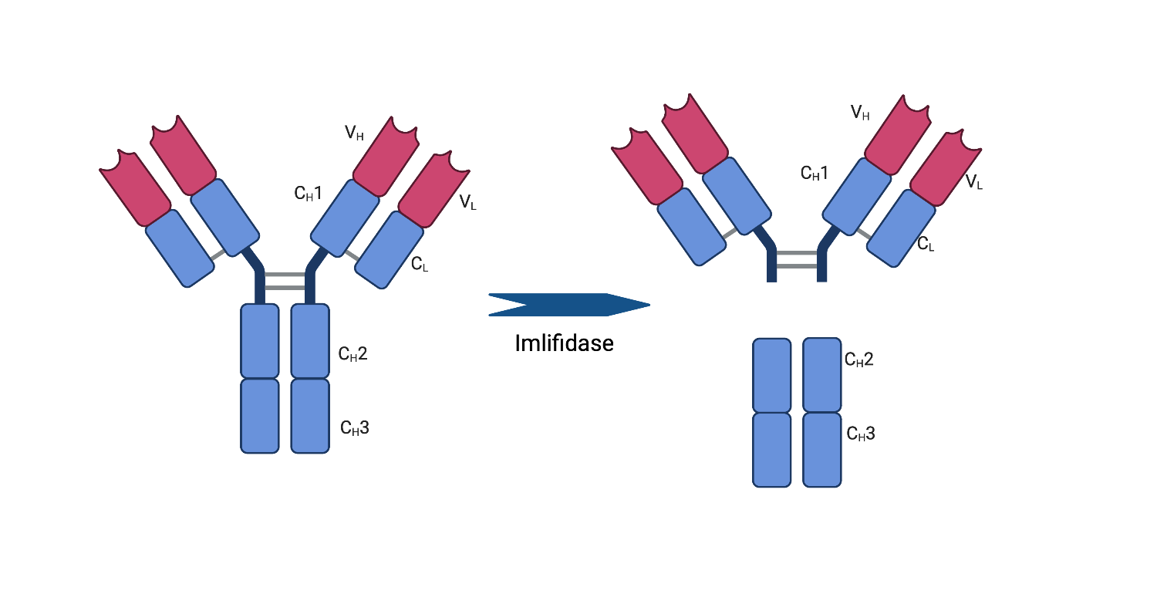
Weghalen van antistoffen (desensibilisatie)
- Doden van de B-cellen van een patient (depletie met antilichaam)
- Filteren van het bloed (plasmaferese)
- Knippen van antistoffen in het lichaam van de patient
Imlifidase
Anti-HLA antistoffen

Slide 36

Diversiteit

